Slide 1
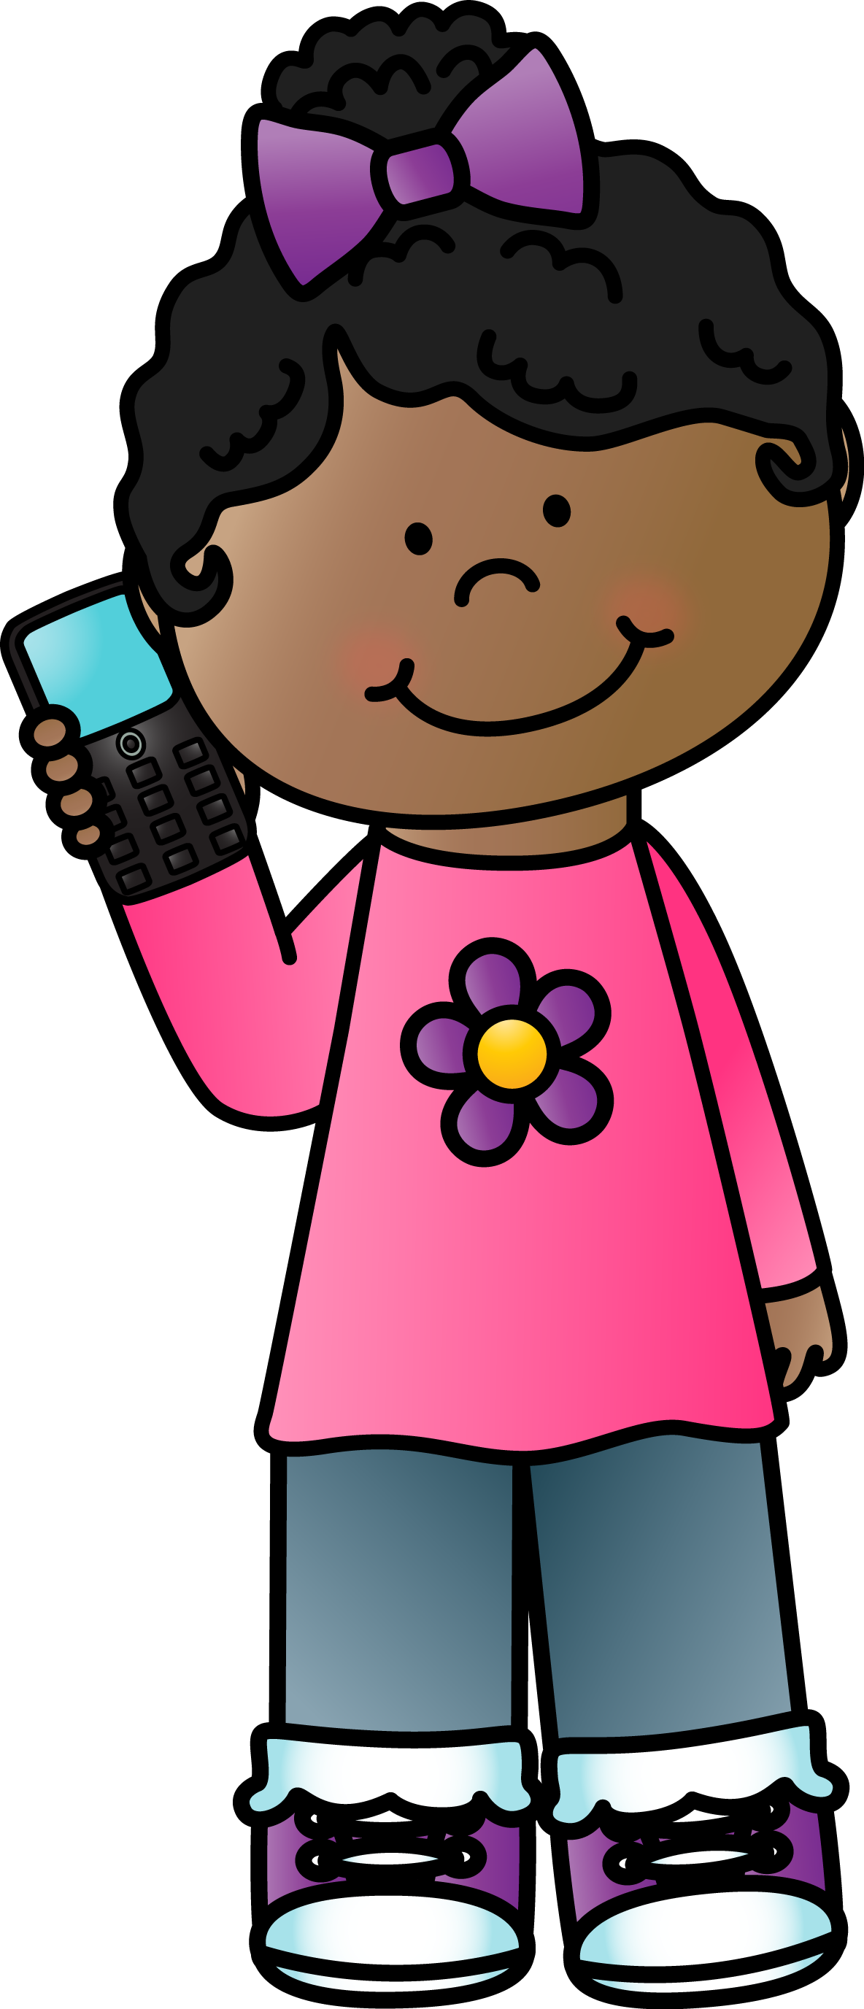
Прошлое и настоящее
Рабочая мини-тетрадь по русскому языку
Имя: ______________________________________

Slide 2
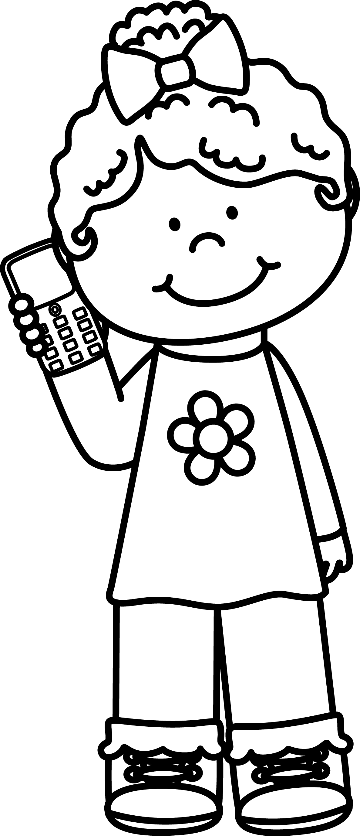
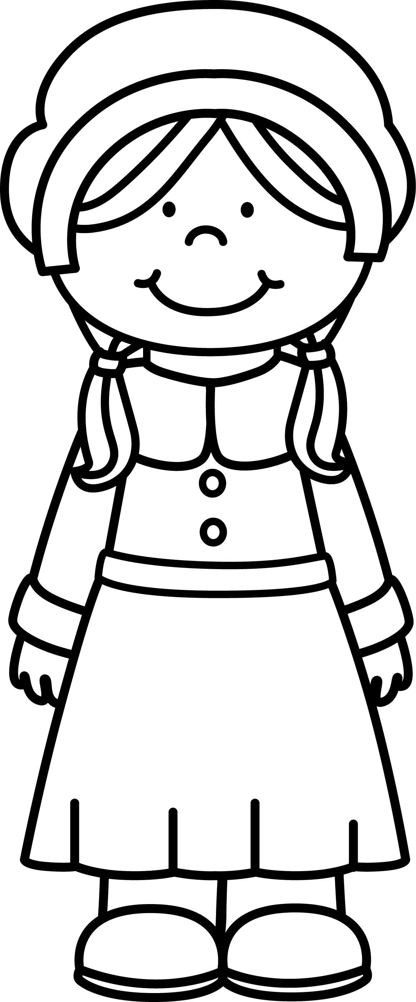
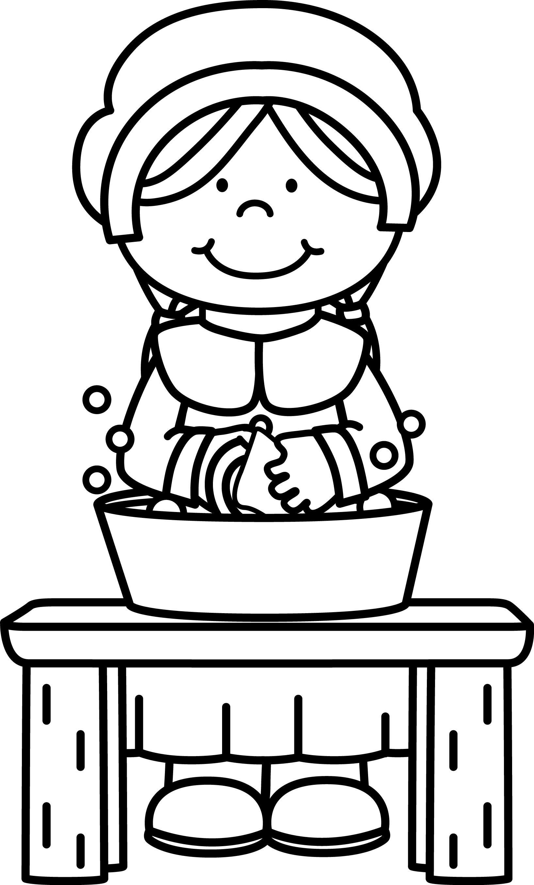
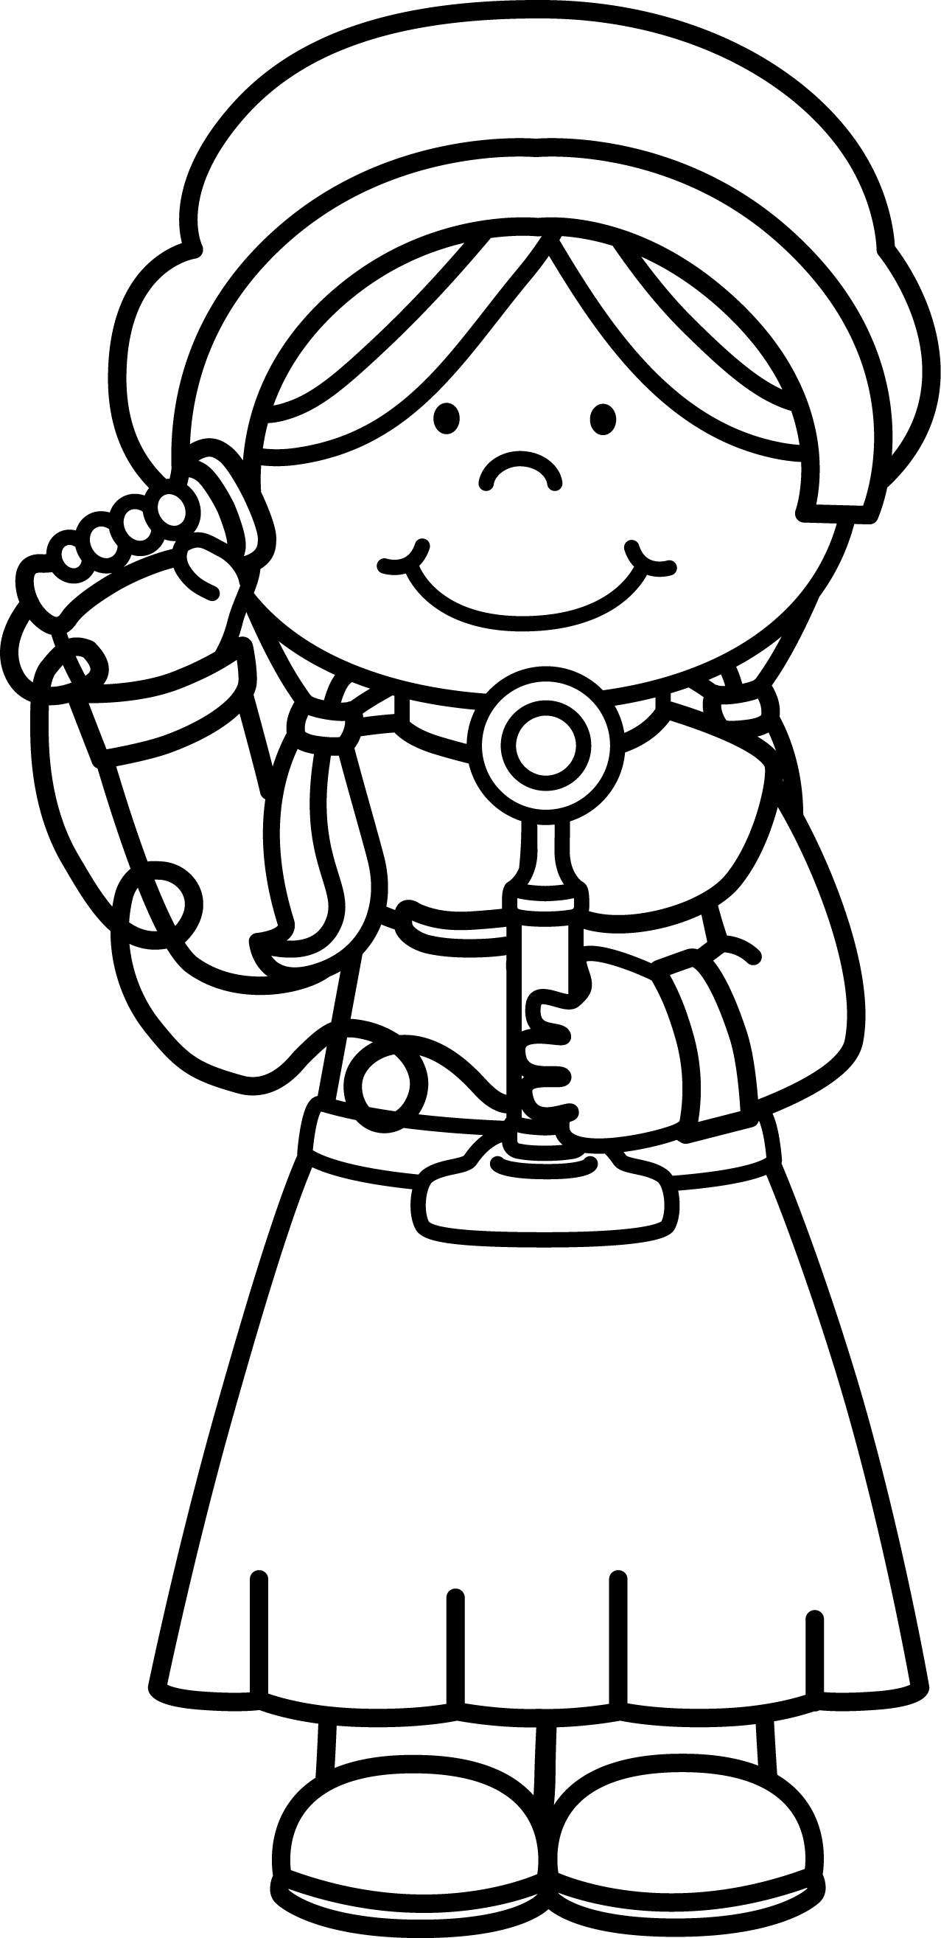
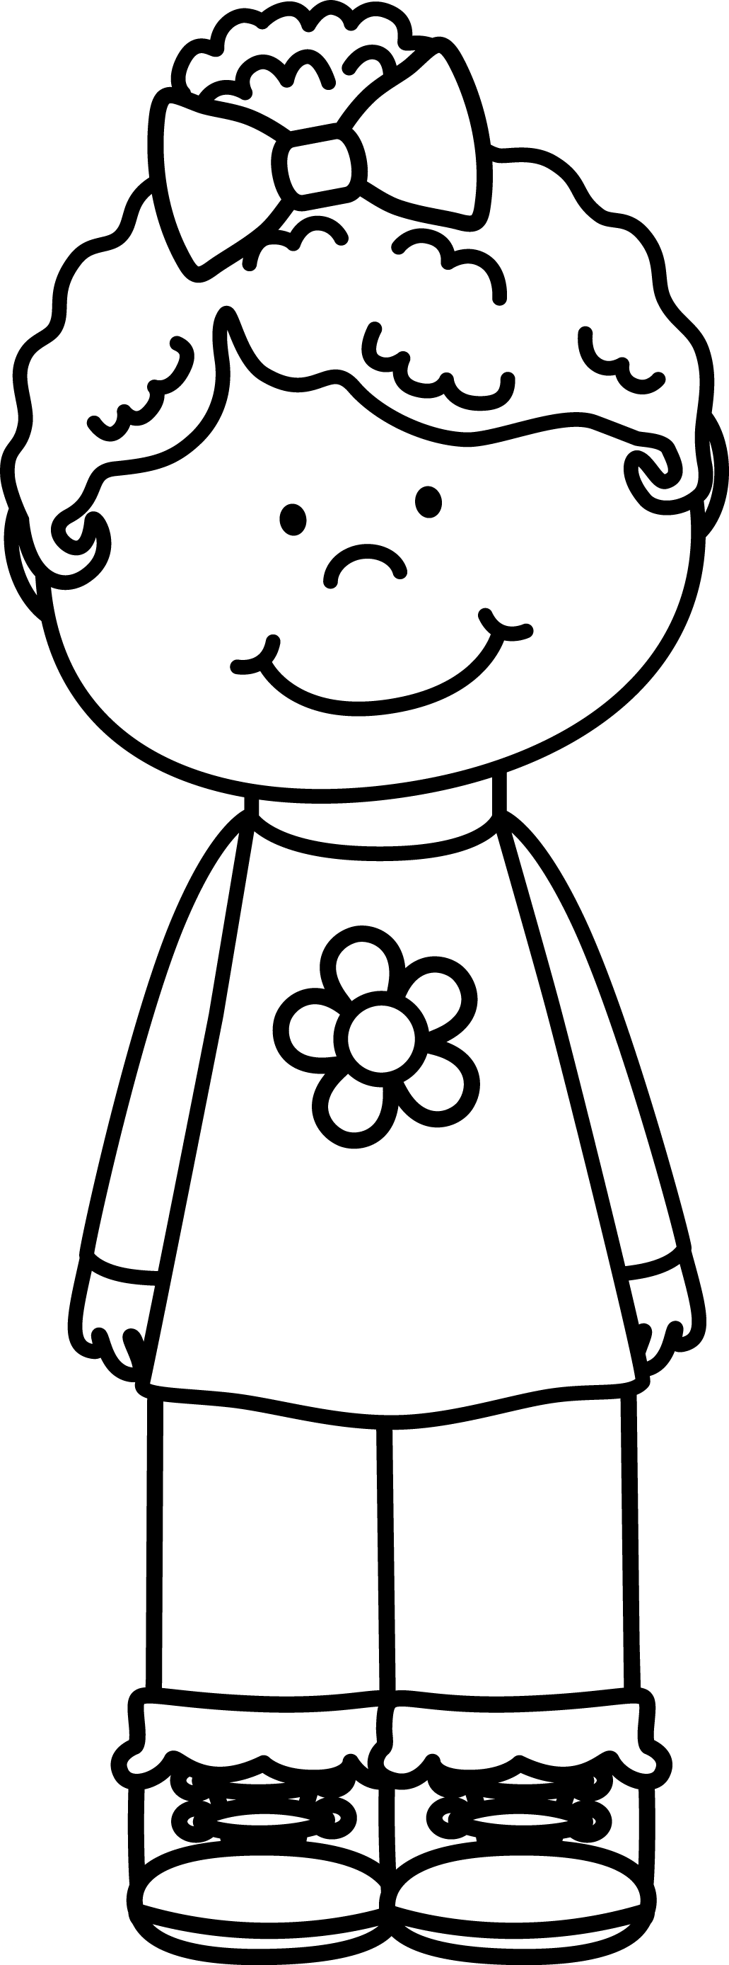
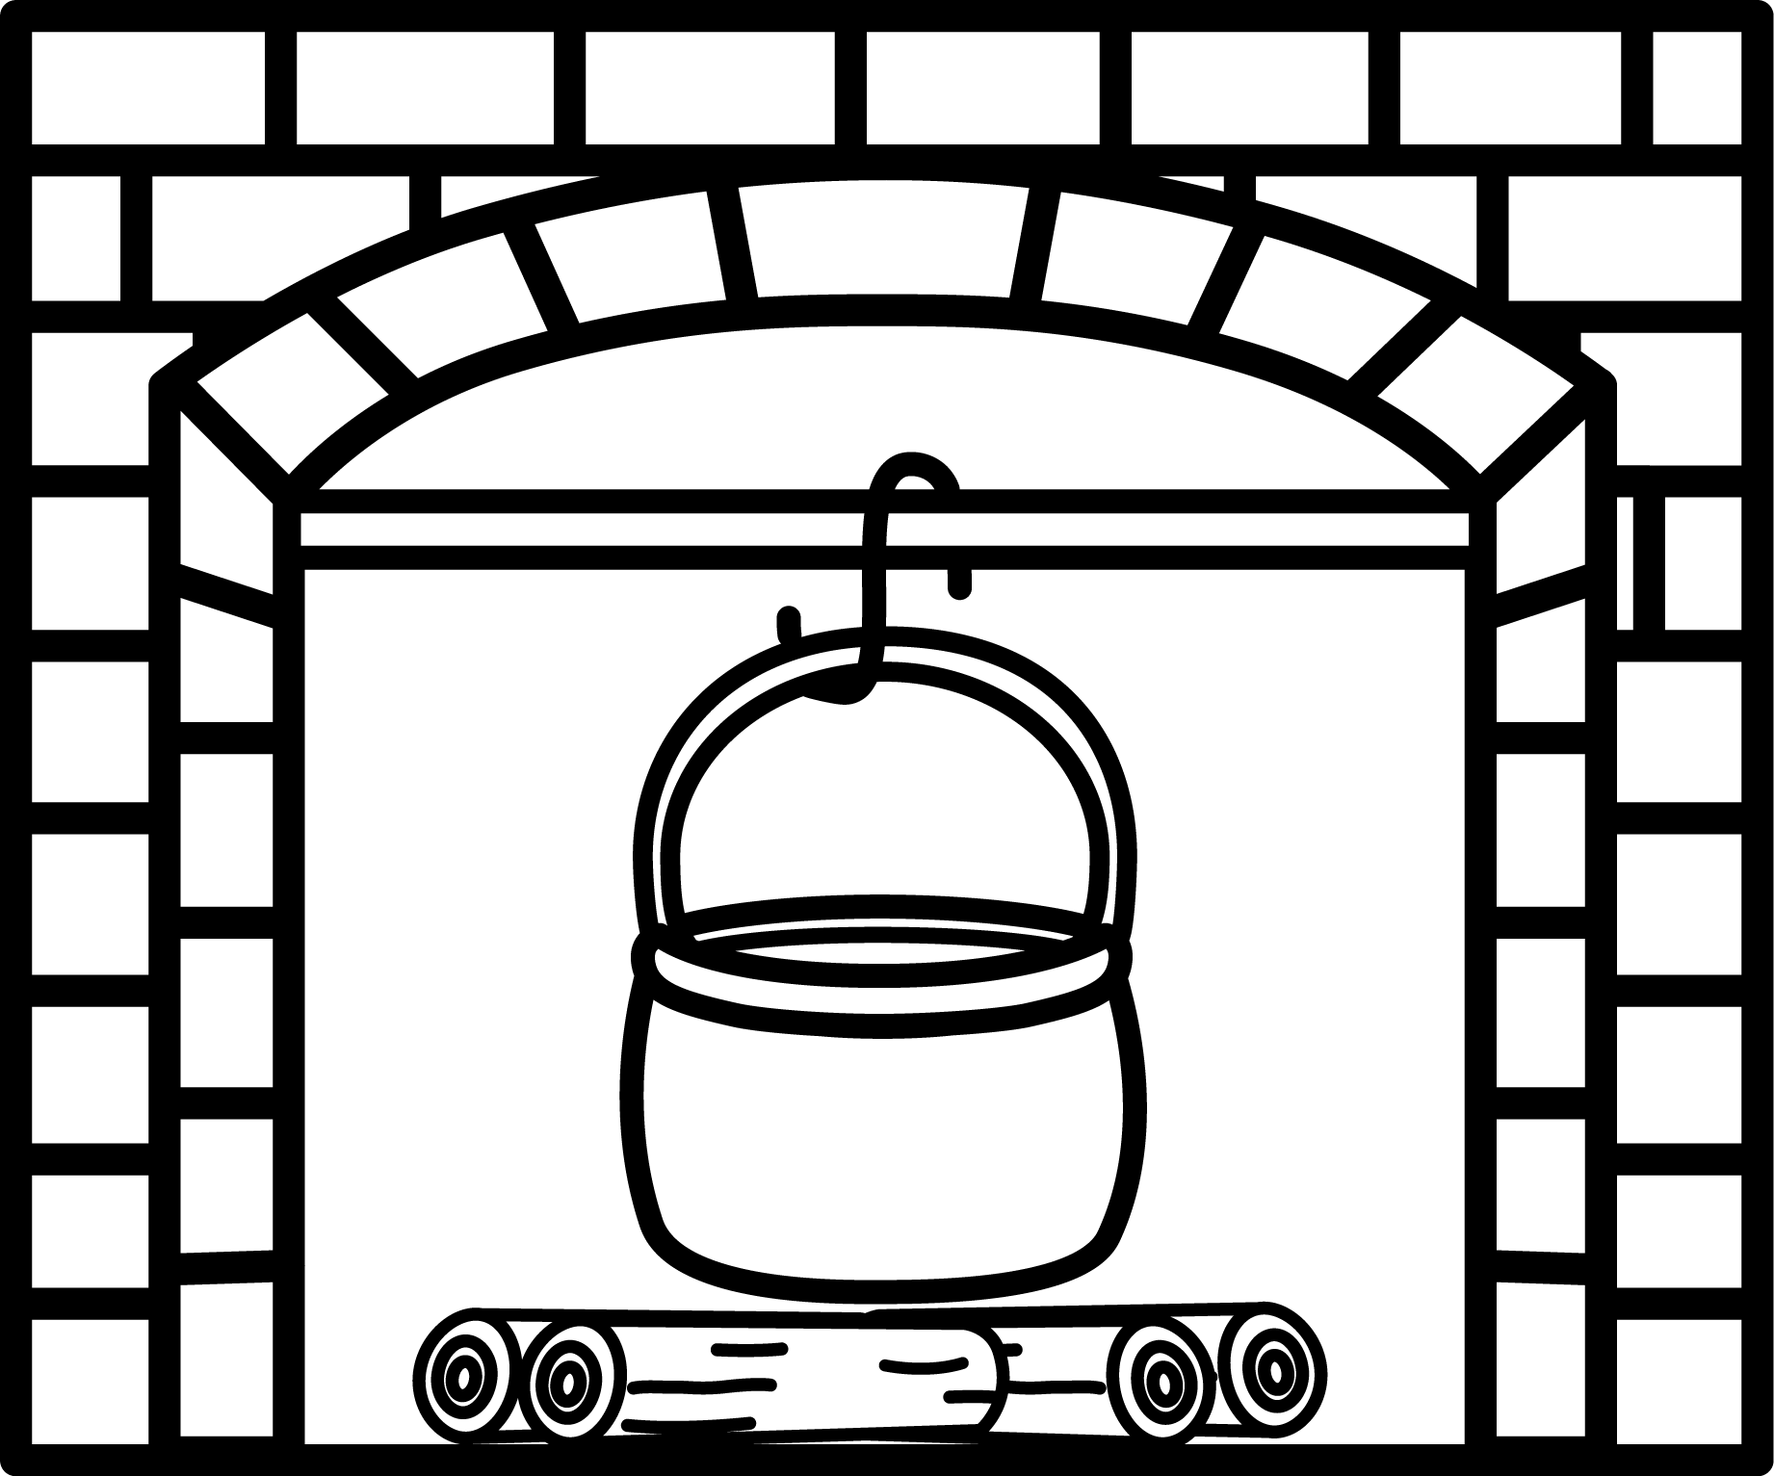
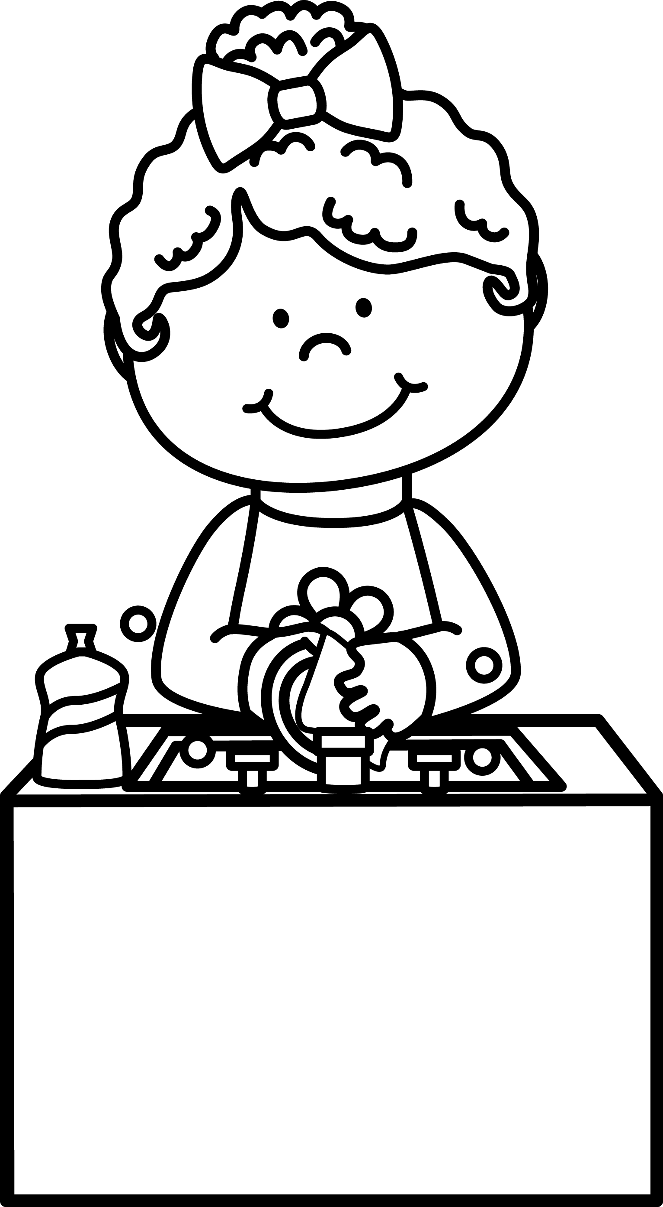
Соедини стрелками девочек и их виды деятельности. Устно составь предложения, используя слова РАНЬШЕ и СЕЙЧАС.
разговаривает по телефону
мыла посуду в тазу
разговаривала по телефону
готовит еду на плите
готовила еду в печи
моет посуду в раковине

Slide 3
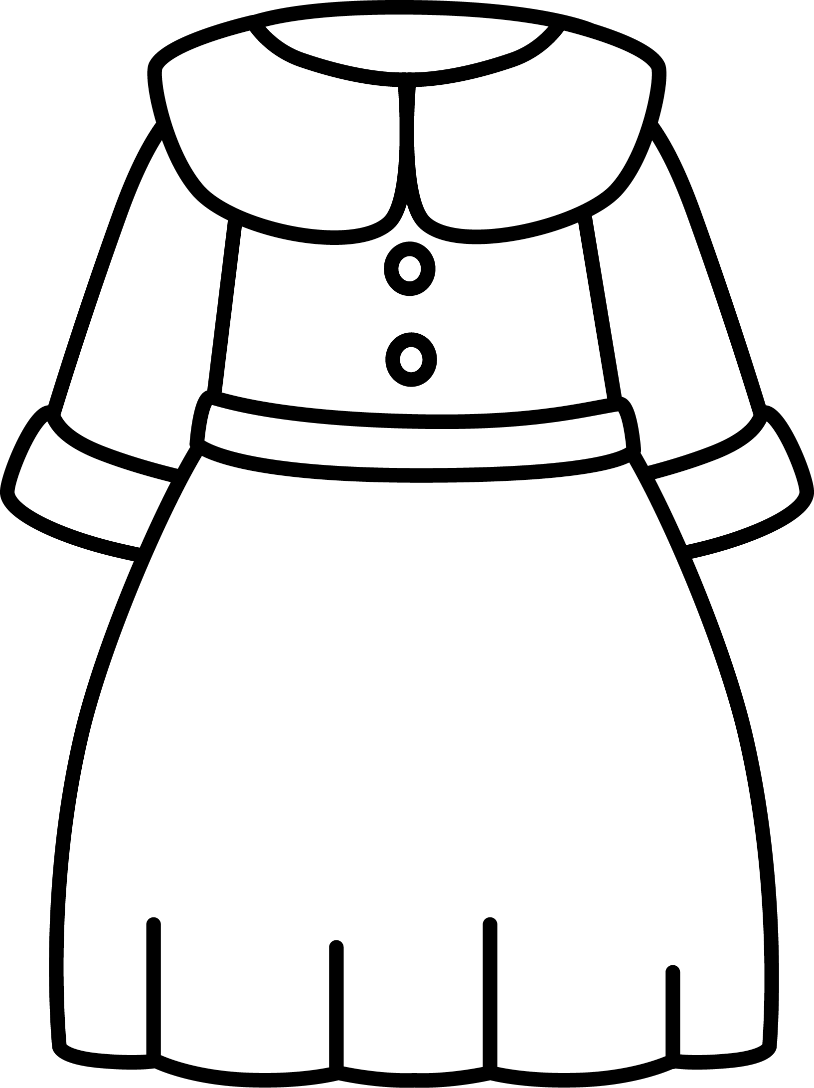
Составь свои предложения о детях из прошлого и настоящего.
Что делали дети из прошлого? | Что делают современные дети?
______________________________________________________
__________________________
______________________________________________________
_________________________________________________________________________________
_________________________________________________________________________________
_________________________________________________________________________________
решать
______________________________________________________
____
___________________________ ___________________________ ___________________________
_________________________________________________________________________________
_________________________________________________________________________________
_________________________________________________________________________________
читать
мыть
рисовать
надевать

Slide 4
телефон
сотовый телефон
граммофон
плейер

